Slide 1



PRESENTATION PROJET DEVELLOPPEMENT INFORMATIQUE
Binôme : Aymeric MAURICE
Vincent DESNOS
Client : Pierre Gaucher
Année : DII3
1

Slide 2

SOMMAIRE
Contexte
Problématique
Faisabilité
Matériel à notre disposition
Format du livrable
Quelques périphériques étudiés
Gestion du projet
Organisation
Aspect financier
Problèmes rencontrés
Bilan
2

Slide 3
Contexte
3
Notes:
vincent

Slide 4
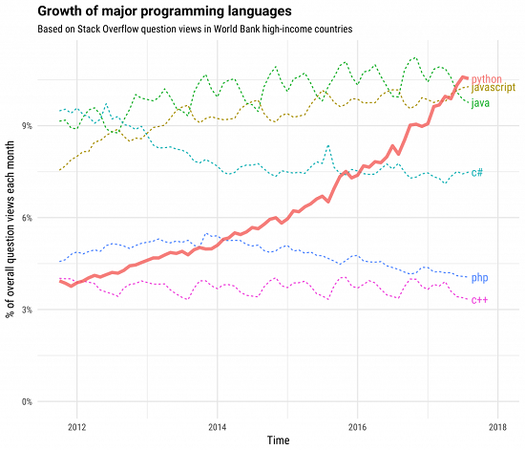

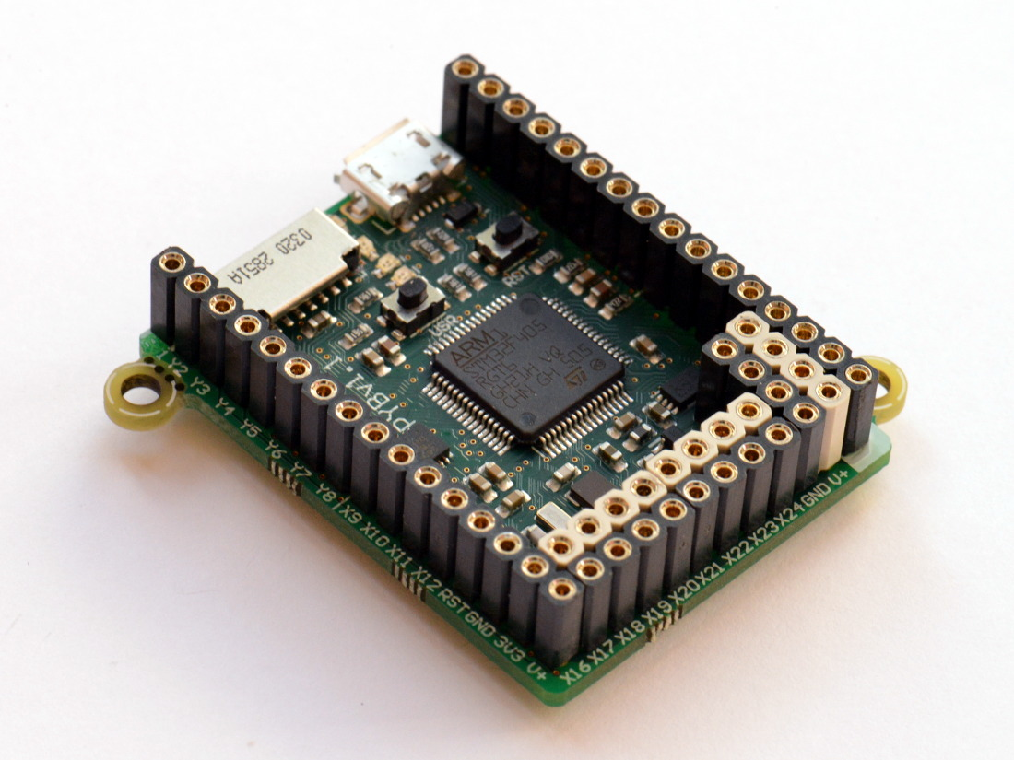
Python un langage de scriptage simple, rapide, et intuitif
4
Notes:
implémentation logicielle du langage de programmation Python 3 , écrit en C

Slide 5
Problématique
5
Notes:
vincent

Slide 6
Faisabilité
6
Notes:
vincent

Slide 7

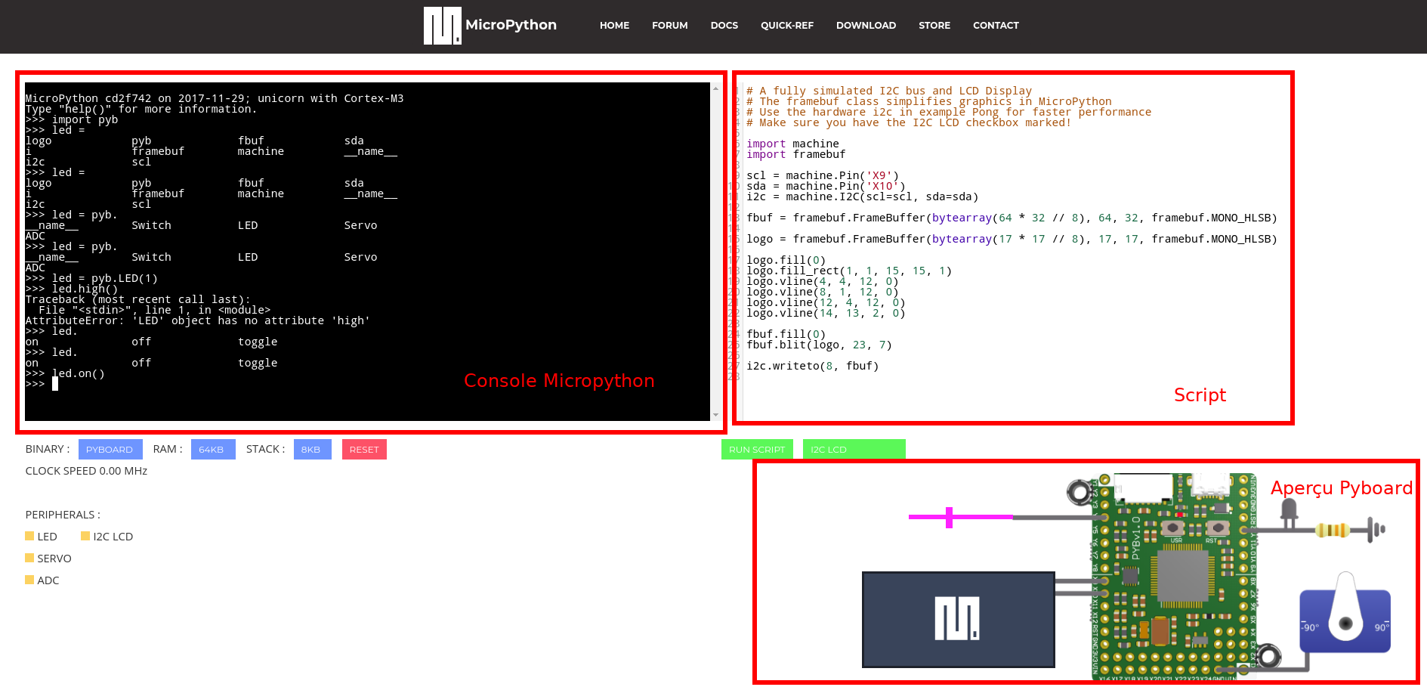
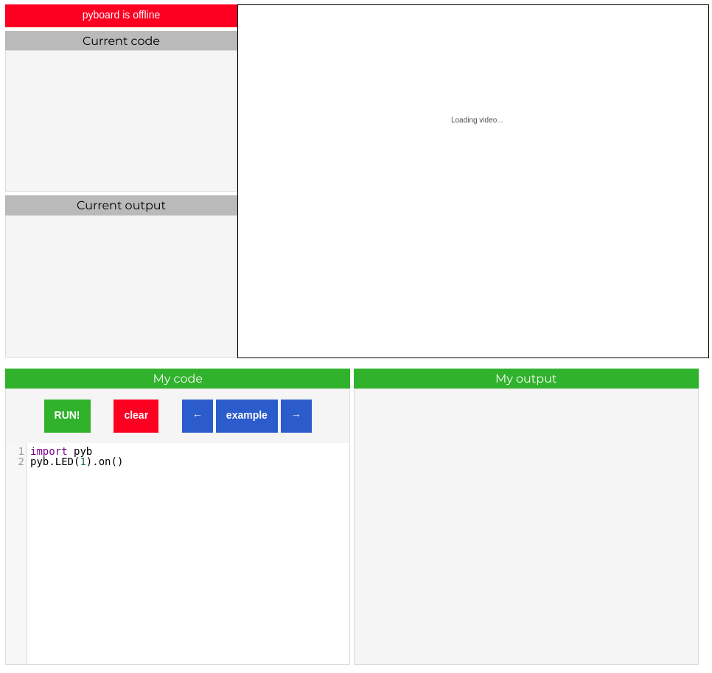
SITE WEB
Micropython offre une Pyboard virtuelle ou réelle sur son site internet
Pas de ressources à acheter
Etude rapide et intéractive de la carte
7

Slide 8
Matèriel à disposition
8
Notes:
vincent

Slide 9
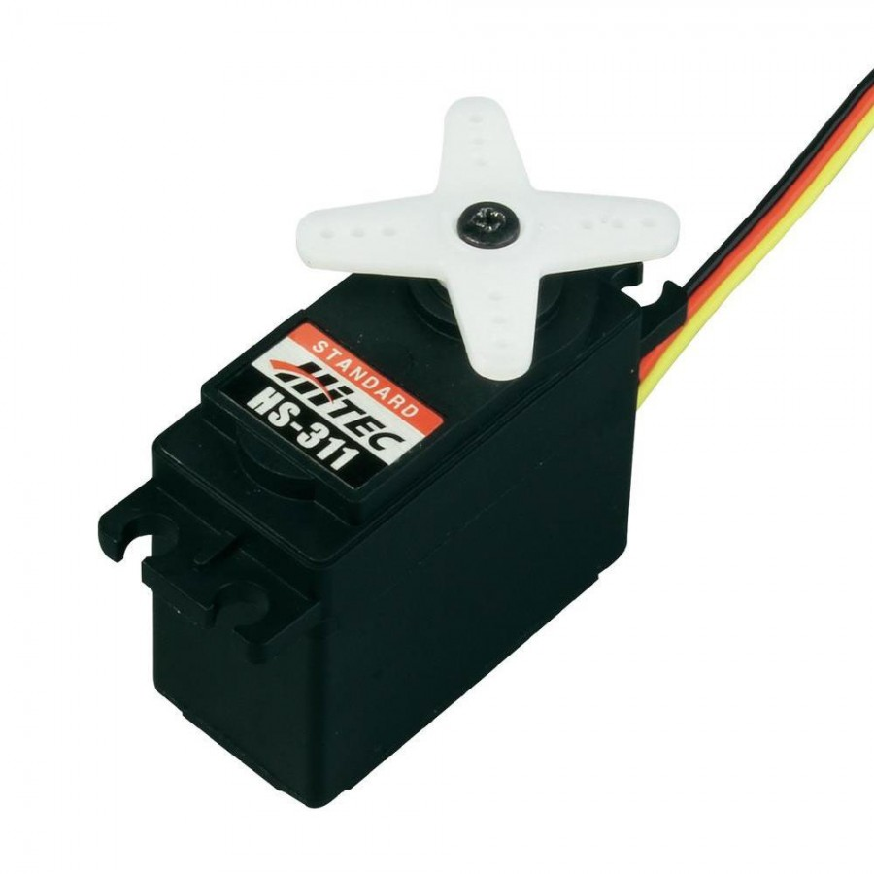
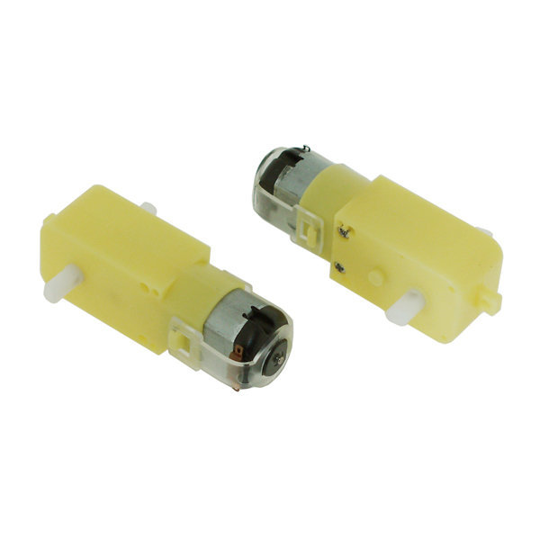
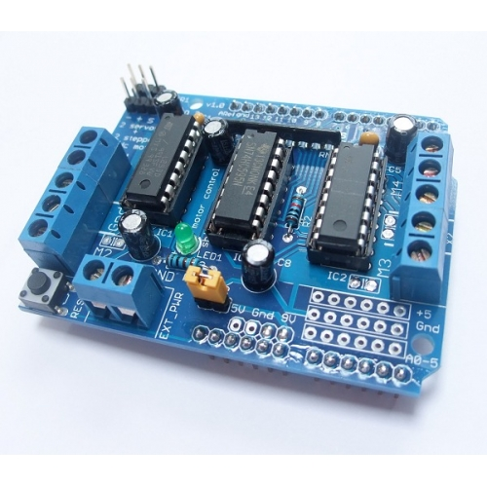
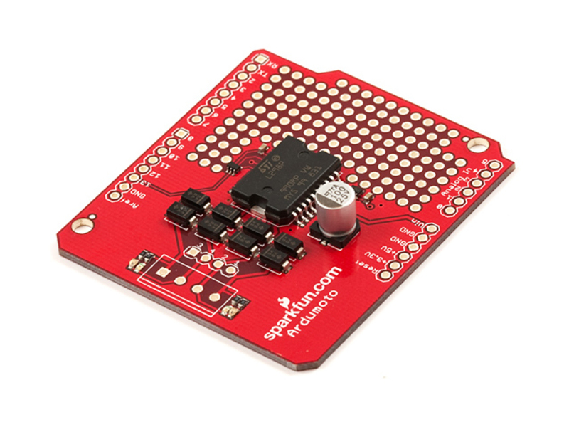
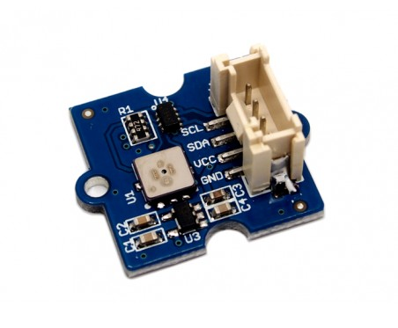
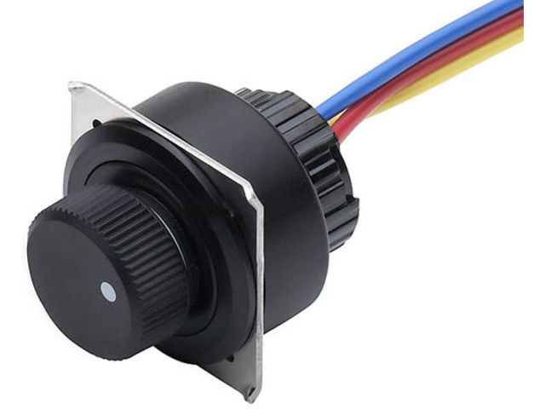
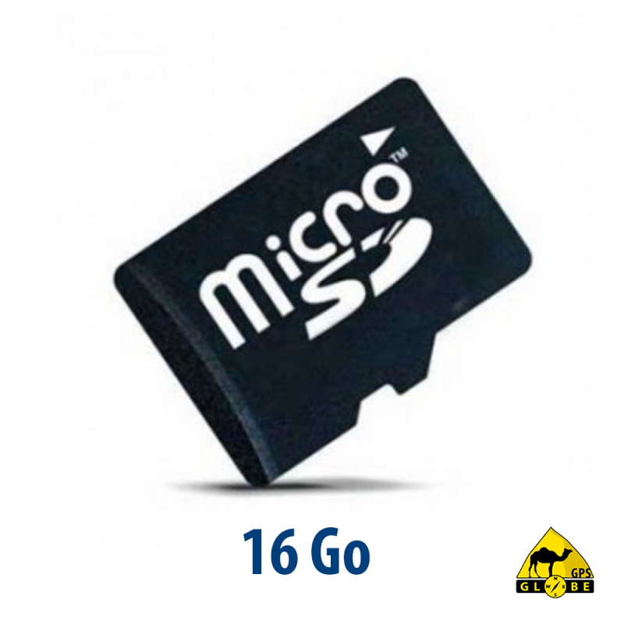
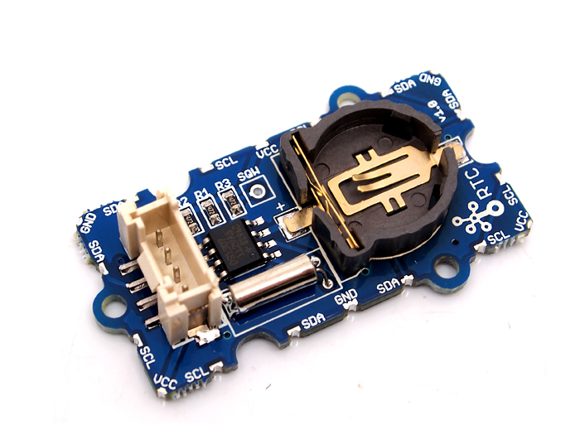
Matèriel à disposition
9
Notes:
vincent

Slide 10
Format du livrable
10
Notes:
vincent

Slide 11


Document PDF
Facile à partager, bonne portabilité
Ctrl + F
Méthode de travail efficace
Pas besoin d'un PC
Aimé de tous
Format du tutoriel
Ressource carte 1
Fonction 1
Paramètre 1
Paramètre 2...
Fonction 2...
Exemples 1...
Ressource carte 2...
11

Slide 12
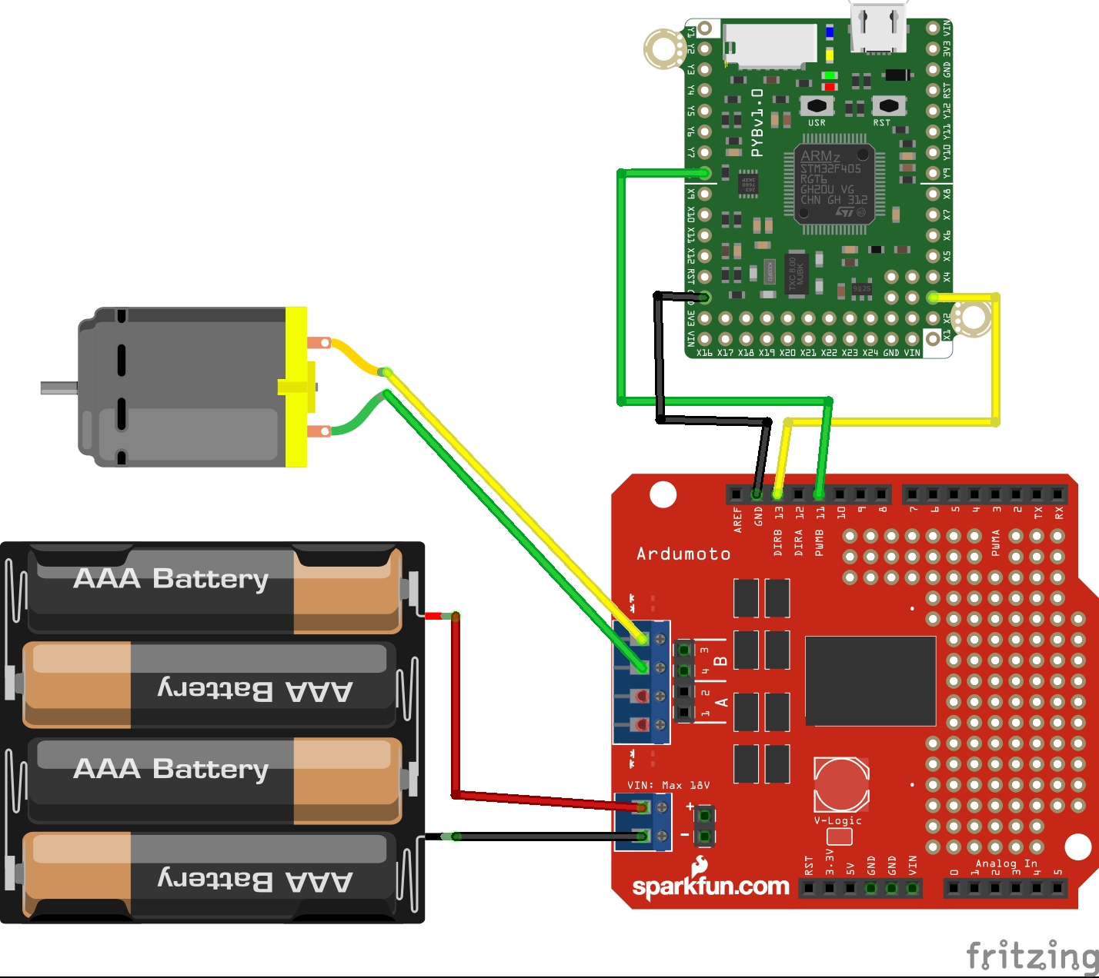
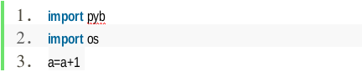
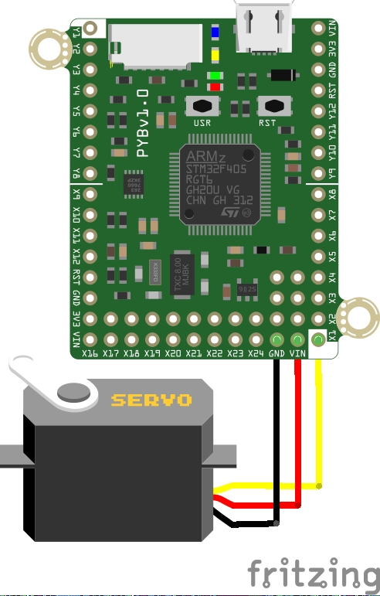
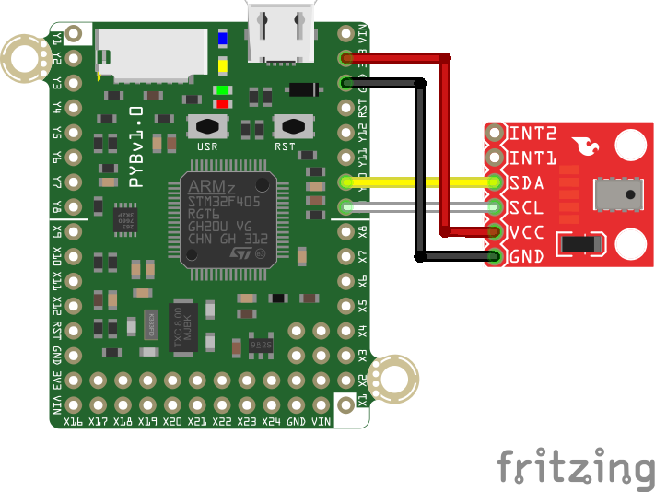
Utilisation de schémas pédagogiques
Mise en forme
12

Slide 13
Quelques périphériques
13
Notes:
vincent Aymeric

Slide 14
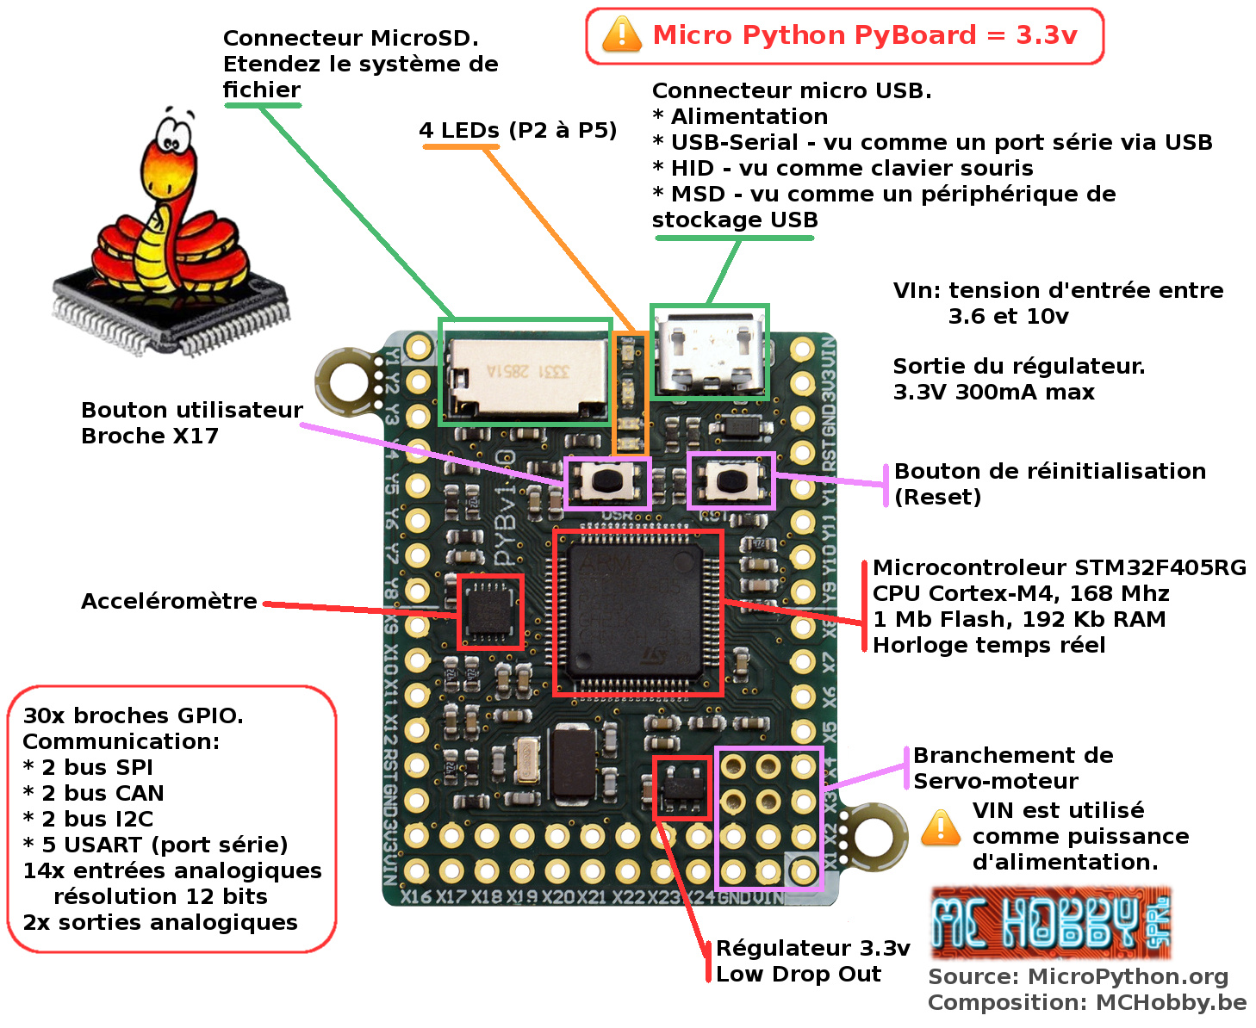
Ressources internes de la carte
14
Notes:
vincent Aymeric

Slide 15
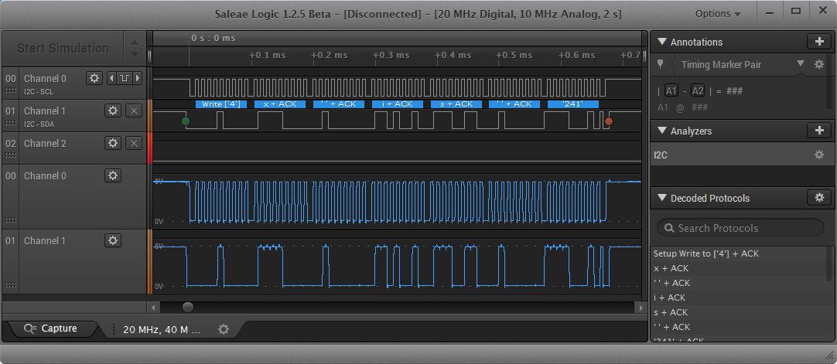
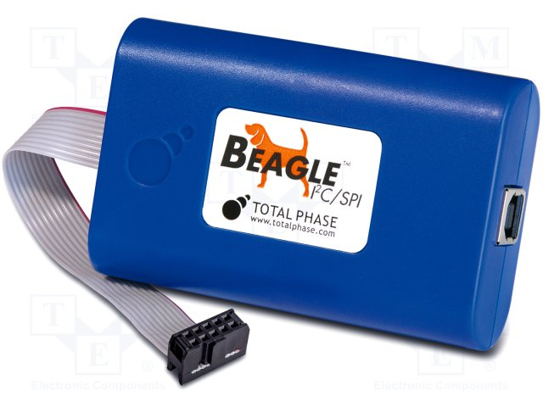
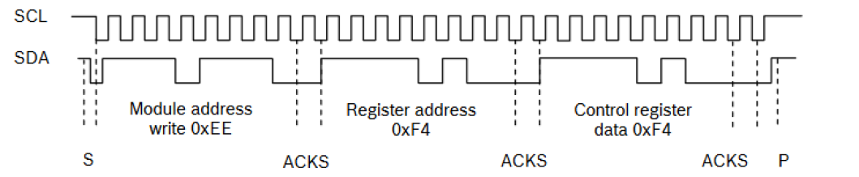
Périphériques I2C
15
Notes:
vincent Aymeric

Slide 16
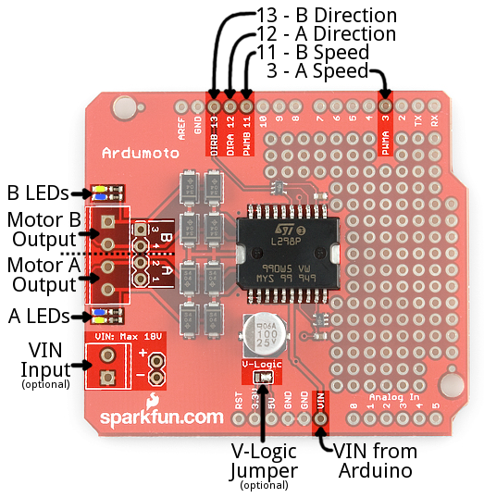
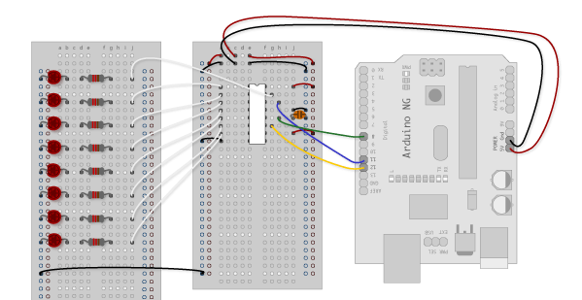
Driver de moteurs CC
Bit register pour controler 4 moteurs :
3 GPIO pour 8 sorties
Chronophage
Sur-dimmenssionné
Double pont en H:
- 4 GPIO pour contrôler deux moteurs
16
Notes:
vincent Aymeric

Slide 17
Gestion de projet
17
Notes:
Aymeric

Slide 18




Organisation
18
Notes:
vincent Aymeric

Slide 19
Organisation
19
Notes:
vincent Aymeric

Slide 20
Organisation
20
Notes:
vincent Aymeric

Slide 21
Aspect financier
Nom | Prix
Ingénieur | 2*2040 = 4080 €
Kit périphérique | 100 €
Pyboard | 40*2 = 80 €
Total | 4260 €
21
Notes:
vincent Aymeric

Slide 22
Problèmes rencontrés
Temps
Anticipation
Communication
22
Notes:
vincent Aymeric

Slide 23
Bilan
23
Notes:
Aymeric

Slide 24

Merci!
Des questions?
You can find me at:
aymeric.maurice41@gmail.com
vincent.desnos@hotmail.fr
24

